Slide 1
遗漏触发 — 你可能知道和不知道的

Slide 2
案例一
对于会对游戏的可见状态产生影响，或是需要在结算时作出决定的触发式异能而言：
其操控者在执行只有在该触发式异能结算完毕之后才有可能进行的任何游戏动作之前，就必须作出与此类触发式异能相对应的实际动作，或表明自己认识此触发的存在。
请注意，让过优先权、施放瞬间咒语或起动异能这类动作并不表明牌手已遗忘触发式异能，因为在此情况下该触发式异能可能仍在堆叠之上。
忘记≠遗漏！

Slide 3
案例二
会以不可见的方式对游戏状态产生影响的触发式异能：
其操控者必须于此类触发首度对游戏的可见状态造成影响时，让所有人知晓影响为何。

Slide 4
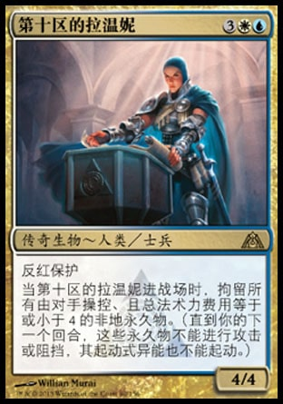
案例二
改变了游戏规则的触发式异能。
牌手没有责任默认由对手操控但却没有声明的触发式异能已经结算。在对手主动声明或阻止前，我们允许牌手视作改变游戏规则的异能未生效而去执行游戏动作，且不用担心会因此吃到判罚。

Slide 5
案例三
会改变一个或数个物件之区域，且受影响之物件于异能产生便已确定之延迟触发式异能。
由对手选择是令其在下一次将有牌手获得优先权时，或是在下一个阶段开始、有牌手将获得优先权时……
……结算！
注意：是结算，而不是加入堆叠。

Slide 6
案例四
指定了某个预设动作的触发式异能。
且此动作包含其操控者应作的某个选择（通常是“若你未如此作…”或“除非…”）
对手的选择：
1.不结算此触发；
2.以“选择执行预设动作”来结算。
立即结算且不会逾期。
（修正方式为结算，而非加入堆叠的触发，均不会逾期）

Slide 7
案例五
若某牌手正在操控其他牌手之回合，则他除了需留意自己的触发外，还有责任准确处理其所操控之牌手的触发。
被操控的牌手（当前回合） 操控中的牌手（对异能负责）
注意因为遗漏通常对其不利的触发而受到的警告处罚，
会因为累积第三次而升级为一盘负。
对其不利的触发
对其有利（无处罚）
对其有利的触发
对其不利（升级为警告）

